Slide 1
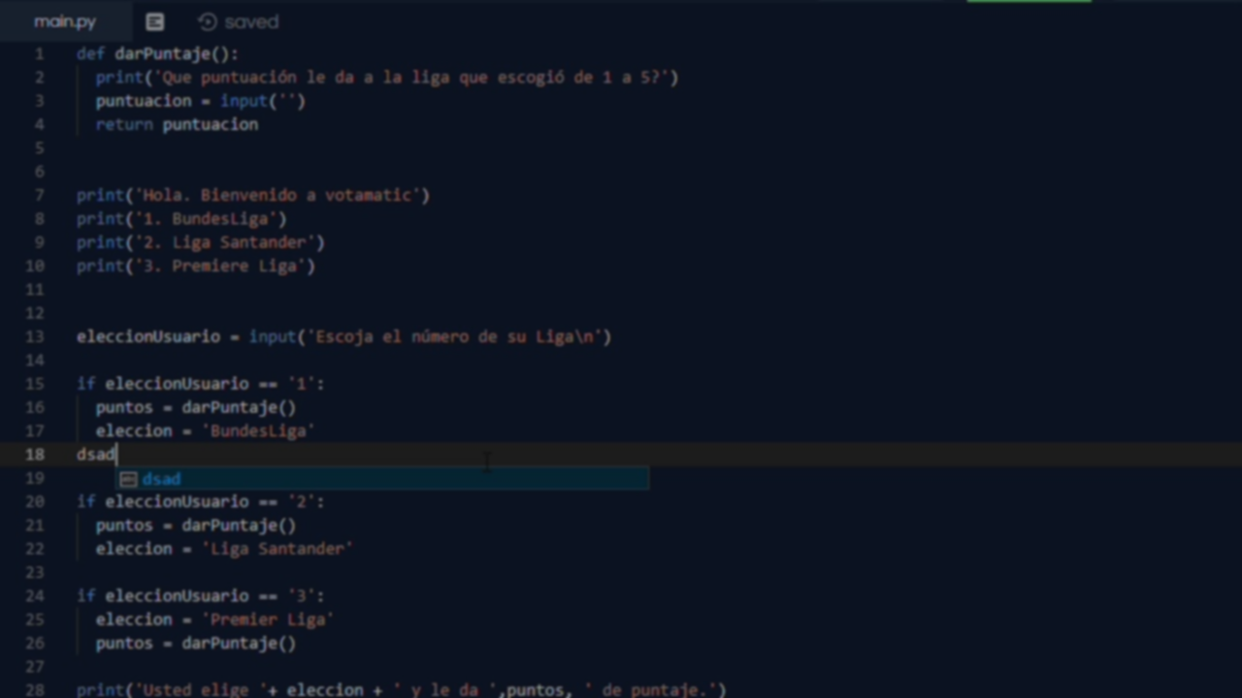
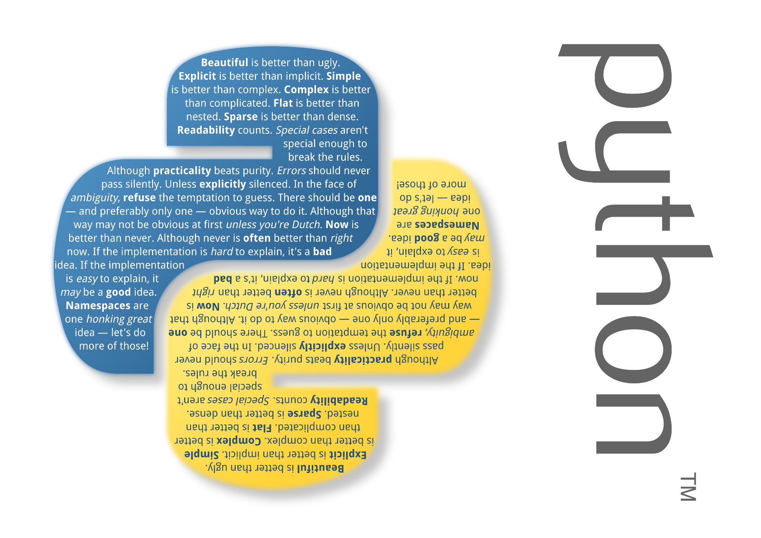
PYTHON

Slide 2

¿Qué ES UN LENGUAJE DE PROGRAMACIÓN?

Slide 3
Lenguajes de programación
Aplicaciones diseñadas para crear tareas u otras aplicaciones.
Se basan en un conjunto de instrucciones.
Son códigos integrados con un vocabulario, una sintaxis y una semántica especificas para cada lenguaje.

Slide 4
¿Qué ES UN PROGRAMA?

Slide 5
Programa
Conjunto de instrucciones ordenadas que indican al ordenador qué procesos y tareas debe seguir.
Cada una de las instrucciones tiene una función específica y está escrita en un lenguaje que el ordenador entienda.

Slide 6
¿Qué ES UN traductor?

Slide 7
Traductor
Herramienta encargada de convertir el código fuente de un determinado lenguaje de programación a código máquina que pueda «entender» el ordenador.

Slide 8
Traductor - interpretes
Un intérprete es un traductor que ejecuta las líneas de código que conforman un programa una a una y directamente.
Es un programa que va leyendo el código fuente de otro programa y lo va ejecutando según lo lee.
Ejemplo: Python, JavaScript, PHP

Slide 9
Traductor - compiladores
El programa fuente será convertido, sentencia a sentencia, a código máquina, creando un programa objeto o código objeto.
Para crear el programa final, autoejecutable, será necesario un proceso adicional: el enlazado o montaje (realizado por el programa montador, enlazador o linker).
Ejemplo: C, C++, Rust

Slide 10
Traductor - INTERMEDIOS
Otros traductores producen un código intermedio entre el código fuente y el máquina.
Java por ejemplo, genera un recurso bytecode: código precompilado que necesita interpretarse por la JVM o máquina virtual de Java para ejecutarse.

Slide 11
¿Por qué utilizar Python?

Slide 12
¿Por qué utilizar Python?
Python es un lenguaje que lleva por debajo C
Lenguaje de alto nivel
Lenguaje de propósito general
Librerías y frameworks
Compatible con todos los sistemas operativos
Código abierto
Baja curva de aprendizaje

Slide 13
Mundo actual Python
Noviembre de 2023

Slide 14
Mundo actual – Aprendizaje automático
TensorFlow es la apuesta clave de Google para construir el ecosistema del futuro del Machine Learning que pueda ser ejecutado en la nube, en aplicaciones o en dispositivos hardware de todo tipo.
El carácter exploratorio del aprendizaje automático se ajusta a la perfección a Python, así nos podemos encontrar librerías como Keras, PyBrain o scikit-learn para realizar tareas de clasificaciones, regresión, clustering, preprocesamiento o generación de modelos de algoritmos.

Slide 15
Mundo actual – dev ops
Se utiliza para realizar scripts y automatizar procesos.
El hecho de que herramientas como Ansible y SaltStak estén escritas en Python demuestran las capacidades del lenguaje para tareas de automatización.
Cursos de Data Science o Machine Learning, también podemos destacar cursos para System Admin utilizando Python 3.

Slide 16
Mundo actual – Servicios web
Django, el framework de aplicaciones web gratuito y open source escrito en Python.
Además de estos framework podemos destacar la importancia para crear APIs Restful o graphql con librerías como Graphene.

Slide 17
¿Cuál es el número real de desarrolladores en Python?

Slide 18
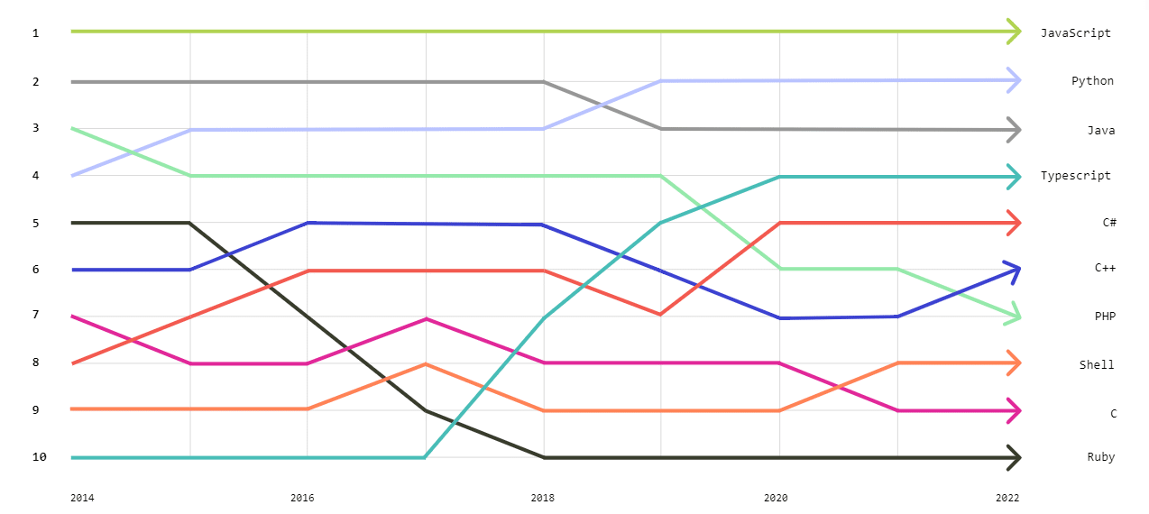
Desarrolladores en GitHub

Slide 19
Informe tiobe

Slide 20
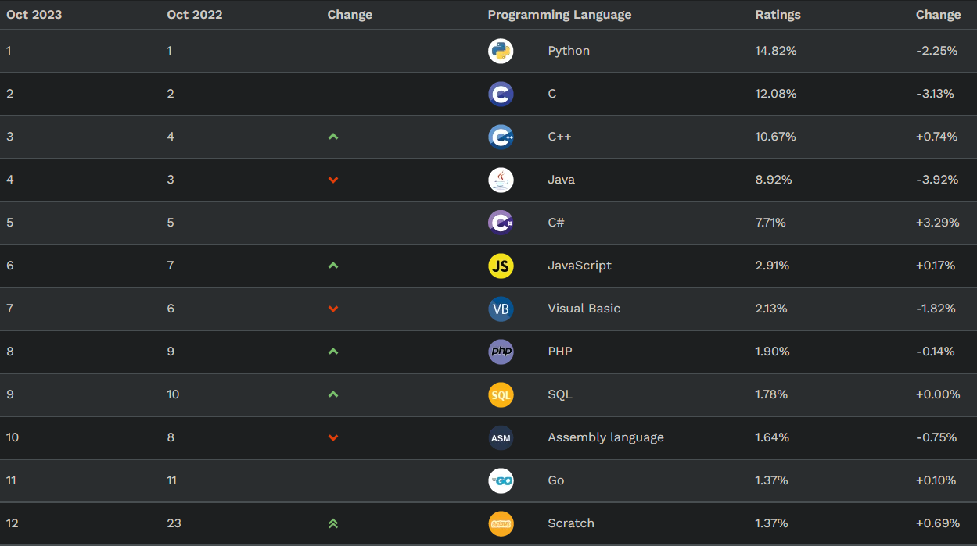
Informe tiobe

Slide 21
Infraestructura como código

Slide 22
Infraestructura como código
La infraestructura como código ayuda a la transición de la gestión de infraestructura desde el hardware físico de los centros de datos a la virtualización, los contenedores y la computación en la nube.
Permite automatizar y estandarizar el aprovisionamiento y la gestión de recursos de infraestructura, como servidores, redes y bases de datos.

Slide 23
Mundo de la salud en Python

Slide 24
Mundo de la salud en Python
Análisis de datos médicos: Analizar grandes conjuntos de datos de pacientes, ensayos clínicos… Bibliotecas: NumPy y Panda
Visualización de datos: Se utilizan para crear gráficos y visualizaciones de datos médicos. Bibliotecas: Matplotlib y Seaborn
Aprendizaje automático e inteligencia artificial: Aprendizaje automático en diagnóstico médico, pronóstico de enfermedades y detección de patrones en imágenes médica.

Slide 25
Mundo de la salud en Python
Desarrollo de aplicaciones médicas: Se utiliza para el desarrollo aplicaciones médicas, sistemas de gestión de registros de pacientes, herramientas de telemedicina…
Simulación y modelado: Se utiliza para realizar simulaciones y modelado de sistemas biológicos y médicos.
Genómica y bioinformática: es ampliamente utilizado en genómica para analizar secuencias de ADN, ARN y proteínas, así como en la investigación en biología computacional.

